Slide 1

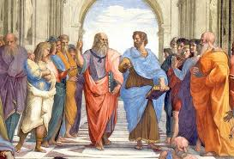
Filosofia I
Prof. Alexandre Araújo

Slide 2
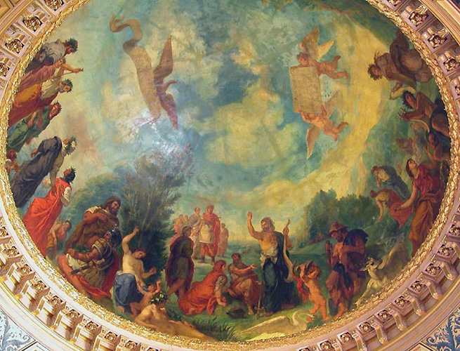
Eugène Delacroix. O Limbo. Conforme A Divina Comédia, de Dante Alighieri. Na pintura de cúpula acima, dentre outros, estão vários filósofos e homens ilustres da antiguidade: Aristóteles, Platão, Sócrates Xenofonte, Aquiles, Alexandre, o Grande, Aspásia, Alcibíades, etc.

Slide 3
Introdução à filosofia: o problema da caracterização: uma só pergunta e múltiplas respostas
A pergunta sobre o que é filosofia já é um problema filosófico;
Múltiplas definições que não se excluem nem exigem uma adesão plena;
Saber que constantemente interroga a si mesmo acerca do seu próprio sentido.
“A filosofia enquanto pensamento crítico e reflexivo tem como característica colocar a si mesma em questão.” (Marcondes, D. 2011, p. 7).

Slide 4
Características fundamentais da filosofia:
Liberdade de pensamento;
Diálogo.

Slide 5
As portas de entrada ao estudo da filosofia
Não há propriamente um início ou uma introdução, pois muitas são as “portas de entrada” para a filosofia, muitos são os possíveis caminhos a serem percorridos, e tanto faz por onde comece se estará sempre em alguma parte dessa trajetória.

Slide 6
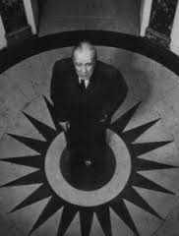
Essa ideia de uma rede de perguntas e respostas “labirintos lógicos”, criados pelo grande escritor, tradutor, crítico argentino Jorge Luis Borges, conhecido como “o poeta dos labirintos”.

Slide 7
Sobre o valor e a utilidade da Filosofia
Não serve para fins imediatos da vida cotidiana;
O valor da filosofia para a vida humana consiste em fazer que os seres humanos possam ser mais críticos com relação às suas formas de existir: o conhecer, o sentir e o agir no mundo.

Slide 8
Definições clássicas da filosofia e origem do filosofar:
Segundo a definição de Aristóteles, a filosofia é a busca de uma “sophia” (sabedoria) que seja a maior, a mais importante, a primeira sabedoria”. Definição que pode ser dividida nos seguintes pontos:
1) é um saber “de todas as coisas”, um saber universal; pois que se interroga sobre todas as coisas;
2) é um saber pelo saber: um saber livre, e não um saber que se constitui para resolver uma dificuldade de ordem prática;

Slide 9
3) é um saber pelas causas que envolve o exercício da razão, e esta envolve a crítica: o saber filosófico é, pois, um saber crítico.
“E, entre as ciências, pensamos que é mais sabedoria a que é desejável por si mesma e por amor ao saber, do que aquela que se procura por causa dos resultados, e [pensamos] que aquela destinada a mandar é mais sabedoria que a subordinada”.
(Aristóteles, Metafísica, A 982 a)

Slide 10
A origem da filosofia ou sobre “o que nos faz pensar?”
Segundo Platão e Aristóteles, a filosofia nasce de uma experiência caracterizada pelo Thauma (espanto, admiração, perplexidade) que coloca em movimento o pensamento.
Teeteto – E, pelos deuses, Sócrates, meu espanto é inimaginável ao indagar-me o que isso significa; e, às vezes, ao contemplar essas coisas, verdadeiramente sinto vertigem.
Sócrates – Teodoro, meu caro, parece que não julgou mal a tua natureza. É absolutamente de um filósofo esse sentimento: espantar-se. A filosofia não tem outra origem... (Platão, Teeteto, 155 c8)
Com efeito, foi pela admiração [thauma] que os homens começaram a filosofar tanto no princípio como agora; (Aristóteles, Metafísica, A 982 b).

Slide 11
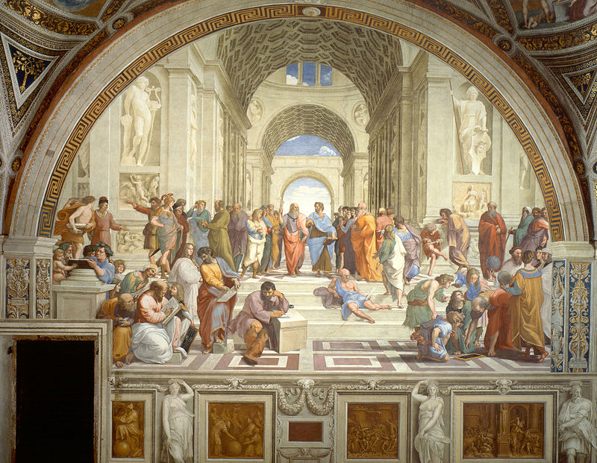
“A escola de Atenas” de Rafael Sanzio

Slide 12
A admiração ou o espanto que põe o pensamento em movimento dando início ao filosofar ocorre quando deixamos de lado os preconceitos e nos perguntamos o que as coisas são de verdade (o que é isso? Por que é assim? Como é possível que seja assim?). A interrogação provocada pelo espanto exige que se busque uma explicação. Mas não são propriamente as respostas que caracterizam a filosofia. Nesse sentido, “a filosofia não é tanto um saber mas antes uma atividade: a da busca, a do cultivo do saber.”

Slide 13
Os obstáculos com relação à filosofia:
Mas muitos são os obstáculos ao filosofar. Eis alguns desses obstáculos:
Preconceitos e acomodamento mental;
Resistências que a reflexão pode engendrar face ao imediatismo e à rapidez que nosso estilo de vida comporta atualmente;

Slide 14
Segundo Chauí, “a filosofia começa dizendo não às crenças e aos preconceitos do dia-a-dia para que possam ser avaliados racional e criticamente, admitindo que não sabemos o que imaginávamos saber.”

Slide 15
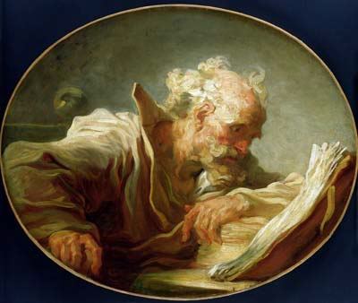
Aula 2: A Tradição Filosófica e os Diferentes Modos de conceber a Filosofia
Um Filósofo. Jean Honoré Fragonard (1732-1806).

Slide 16
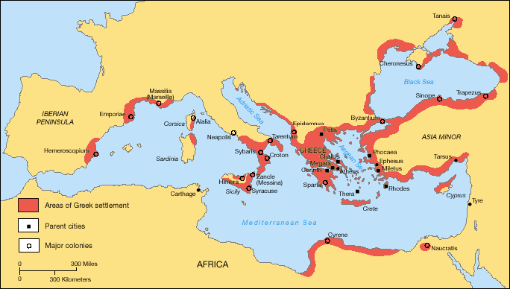
Grécia Antiga, Séc. VI a. C

Slide 17
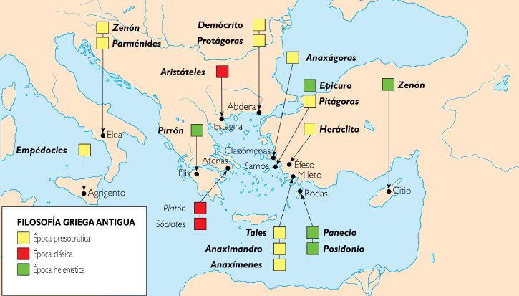
Ponto de vista histórico: a partir do seu surgimento na Grécia do séc. VI a. C.

Slide 18
Como a atividade da filosofia nos diz algo sobre o filósofo?
Diversas das primeiras características atribuídas à filosofia e a sua atividade dizem respeito à personalidade do filósofo, mais do que à significação geral da filosofia.
O filósofo deve possuir certas virtudes, mas duas delas são principais, isto é, sem elas nada do filosofar se desdobra.
Que virtudes são essas?
A temperança e a humildade

Slide 19
A segunda virtude destacada do filósofo é a humildade, não no sentido de alguém que deprecia a si próprio, mas no sentindo de alguém que não é presunçoso, orgulhoso. A humildade no filósofo se conecta diretamente ao necessário reconhecimento de sua própria ignorância e consequentemente ao seu desejar genuinamente o saber.

Slide 20
Com relação à humildade, ela está intimamente ligada ao reconhecimento da ignorância. A primeira qualidade da filósofo é o reconhecimento de sua ignorância. “Só sei que nada sei” – eis o conhecido refrão de Sócrates.

Slide 21
Os estilos literários da filosofia:
Poemas (tal como fizeram os pré-socráticos);
Diálogos (expressão literária escolhida por Platão);
Cartas; ( Platão, Cícero, Sêneca, Santo Agostinho);
Tratados (como o da maior parte dos filósofos);
Aforismos (como, por exemplo, os de Nietzsche).

Slide 22
Destacamos aqui cinco visões gerais do que é filosofia:
Filosofia como sabedoria de vida.
Filosofia como visão de mundo.
Filosofia como atitude crítica e questionadora.
Filosofia como sistema de pensamento.
Filosofia como busca pelo autoconhecimento.
Tais visões não se excluem mutuamente, embora apresentem perspectivas diferentes ao longo da tradição filosófica. Ao contrário, no mais das vezes, essas visões se complementam, se implicam.

Slide 23
1. A Filosofia como Sabedoria de Vida
Visão da filosofia prática, isto é, uma reflexão voltada para as condições e os critérios segundo os quais tomamos decisões em nossa vida concreta.
Segundo essa concepção, a filosofia é importante enquanto pode contribuir para nossa vida prática e não enquanto discussão teórica de problemas abstratos. Essa sabedoria de vida frequentemente é vista como resultando de nossa experiência, de uma atitude mais reflexiva, que não se deixa perturbar por questões ou controvérsias menos importantes.
“Como devemos viver, de modo a vivermos bem?” é essencial e comum a todas elas. É para ela que convergem todas as questões acerca do sentido das virtudes —“quais são?”; “o que são?” “como obtê-las?”;

Slide 24
2. A Filosofia como Visão de Mundo
A filosofia como visão de mundo está muito ligada à anterior, pois tem também um sentido prático. Contudo, é mais abrangente, mais geral, incluindo uma concepção mais ampla de realidade em seus aspectos cognitivos, políticos, estéticos, ou seja, uma visão mais integrada das várias questões sobre a realidade, podendo inclusive servir de base para a tomada de decisões práticas.

Slide 25
3. A Filosofia como Atitude Crítica e Questionadora
A filosofia como atitude crítica e questionadora atribui à filosofia um papel essencialmente questionador, ou seja, de colocar em questão nossas opiniões e crenças habituais, perguntar sobre seu sentido e seu fundamento, problematizar o senso comum, buscar alternativas, não aceitar a primeira resposta dada, a solução aparentemente mais fácil e mais óbvia.

Slide 26
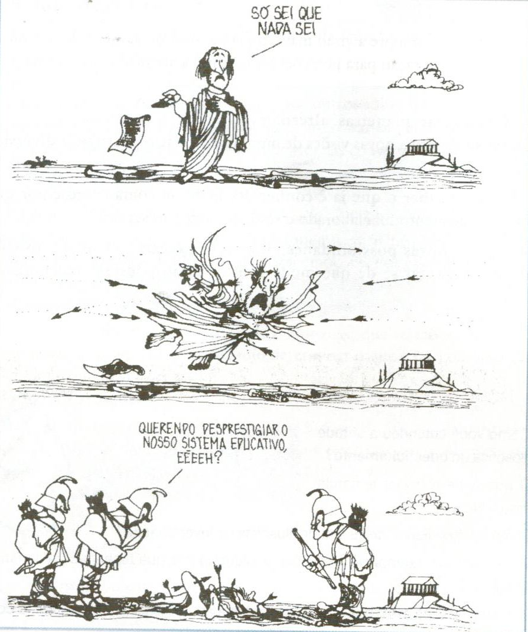

Slide 27
4. A Filosofia como sistema de pensamento
A filosofia como sistema de pensamento é próxima à filosofia como visão de mundo, mas tem um caráter mais sistemático, mais elaborado, visando desenvolver um saber sistemático, isto é integrar as várias questões da filosofia, da ciência dos vários tipos de saber em um todo articulado.

Slide 28
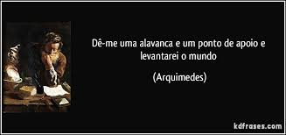
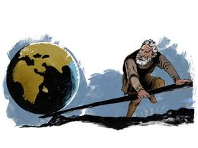

Slide 29
5. A Filosofia como busca pelo autoconhecimento
A filosofia como busca do autoconhecimento está ligada a uma concepção cujo objetivo principal remonta às palavras do oráculo retomadas por Sócrates “Conhece-te a ti mesmo”, isto é, reflita sobre si mesmo, entenda suas preocupações, limitações, desejos, necessidades e, através dessa busca, chegue a um amadurecimento, a uma atitude mais reflexiva, mais equilibrada.

